Slide 1


LUYỆN TỪ VÀ CÂU
Vị ngữ trong câu kể Ai làm gì ?

Slide 2

Khởi động
Thế nào là câu kể Ai làm gì ? Lấy ví dụ.

Slide 3
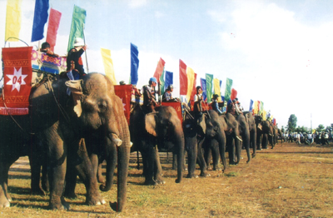
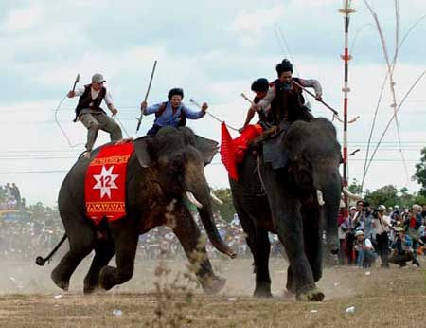
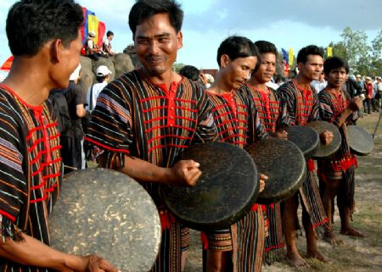

Slide 4
I. Nhận xét

Slide 5
Đọc đoạn văn sau và trả lời câu hỏi:
Hàng trăm con voi đang tiến về bãi. Người các buôn làng kéo về nườm nượp. Mấy anh thanh niên khua chiêng rộn ràng. Các bà đeo những vòng bạc, vòng vàng. Các chị mặc những chiếc váy thêu rực rỡ. Hôm nay, Tây Nguyên thật tưng bừng.
1/ Tìm các câu kể Ai làm gì? trong đoạn văn trên.
2/ Xác định vị ngữ trong mỗi câu vừa tìm được.
3/ Nêu ý nghĩa của vị ngữ.
4/ Cho biết vị ngữ của các câu trên do loại từ ngữ nào tạo thành.
Chọn ý đúng:
a/ Do danh từ và các từ kèm theo nó ( cụm danh từ) tạo thành;
b/ Do động từ và các từ kèm theo nó ( cụm động từ) tạo thành;
c/ Do tính từ và các từ kèm theo nó (cụm tính từ) tạo thành;

Slide 6
1/ Các câu kể Ai làm gì ? trong đoạn văn:
Hàng trăm con voi đang tiến về bãi. Người các buôn làng kéo về nườm nượp. Mấy anh thanh niên khua chiêng rộn ràng. Các bà đeo những vòng bạc, vòng vàng. Các chị mặc những chiếc váy thêu rực rỡ. Hôm nay, Tây Nguyên thật tưng bừng.

Slide 7
2. Xác định vị ngữ trong mỗi câu vừa tìm được.
Câu 1: Hàng trăm con voi đang tiến về bãi.
VN
Câu 2: Người các buôn làng kéo về nườm nượp.
VN
Câu 3: Mấy anh thanh niên khua chiêng rộn ràng.
VN
3. Nêu ý nghĩa của vị ngữ.
Trong câu kể Ai làm gì? vị ngữ thường nêu lên điều gì?
Nêu hoạt động của người, của vật trong câu.

Slide 8
1. Vị ngữ trong câu kể Ai làm gì? nêu lên hoạt động của người, con vật ( hoặc đồ vật, cây cối được nhân hóa ).
Con búp bê đang mĩm cười với em.
Hàng phượng vĩ đang vẫy tay chào đón chúng em.

Slide 9
4. Cho biết vị ngữ của các câu trên do loại từ ngữ nào tạo thành. Chọn ý đúng:
a, Do danh từ và các từ kèm theo nó ( cụm danh từ ) tạo thành;
b, Do động từ và các từ kèm theo nó ( cụm động từ ) tạo thành;
b,
c, Do tính từ và các từ kèm theo nó ( cụm tính từ ) tạo thành;
Câu 1: Hàng trăm con voi đang tiến về bãi.
CĐT
Câu 2: Người các buôn làng kéo về nườm nượp.
CĐT
Câu 3: Mấy anh thanh niên khua chiêng rộn ràng.
CĐT

Slide 10

Ghi nhớ
1. Vị ngữ trong câu kể Ai làm gì? nêu lên hoạt động của người, con vật ( hoặc đồ vật, cây cối được nhân hóa ).
2. Vị ngữ có thể là:
- Động từ.
- Động từ kèm theo một số từ ngữ phụ thuộc (cụm động từ ).

Slide 11

LUYỆN TẬP

Slide 12
Bài 1: Đọc và trả lời câu hỏi:
Cả thung lũng giống như một bức tranh thủy mặc. Những sinh hoạt của ngày mới bắt đầu. Thanh niên đeo gùi vào rừng. Phụ nữ giặt giũ bên những giếng nước. Em nhỏ đùa vui trước nhà sàn. Các cụ già chụm đầu bên những ché rượu cần. Các bà, các chị sửa soạn khung cửi.
Theo Đình Trung.
a, Tìm các câu kể Ai làm gì ? trong đoạn văn trên.
b, Xác định vị ngữ của từng câu vừa tìm được.

Slide 13
a, Các câu kể Ai làm gì ? trong đoạn văn trên.
Cả thung lũng giống như một bức tranh thủy mặc. Những sinh hoạt của ngày mới bắt đầu. Thanh niên đeo gùi vào rừng. Phụ nữ giặt giũ bên những giếng nước. Em nhỏ đùa vui trước nhà sàn. Các cụ già chụm đầu bên những ché rượu cần. Các bà, các chị sửa soạn khung cửi.
Theo Đình Trung.

Slide 14
b, Xác định vị ngữ của từng câu vừa tìm được.
Câu 3: Thanh niên đeo gùi vào rừng.
VN
Câu 4: Phụ nữ giặt giũ bên những giếng nước.
VN
Câu 5: Em nhỏ đùa vui trước nhà sàn.
VN
Câu 6: Các cụ già chụm đầu bên những ché rượu cần.
VN
Câu 7: Các bà, các chị sửa soạn khung cửi.
VN

Slide 15
Bài 2: Ghép các từ ngữ ở cột A với các từ ngữ ở cột B để tạo thành câu kể Ai làm gì ?
A
Đàn cò trắng
Bà em
Bộ đội
B
kể chuyện cổ tích
giúp dân gặt lúa
bay lượn trên cánh đồng

Slide 16
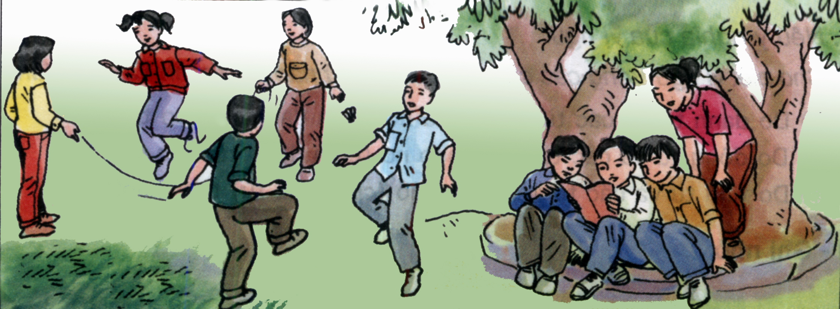
Bài 3: Quan sát tranh vẽ dưới đây rồi nói từ 3 đến 5 câu kể Ai làm gì ? miêu tả hoạt động của các nhân vật trong tranh.

Slide 17
Dặn dò:
Em hãy hoàn thành các bài tập vào vở và học thuộc nội dung ghi nhớ của bài nhé.

